Slide 1
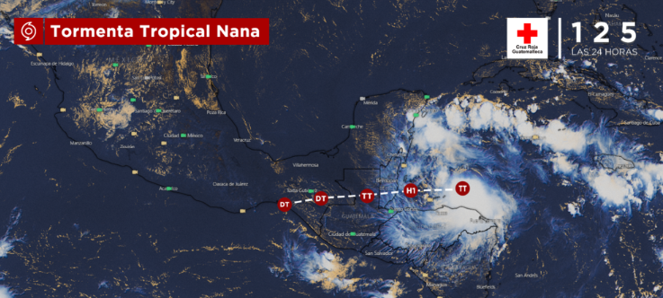
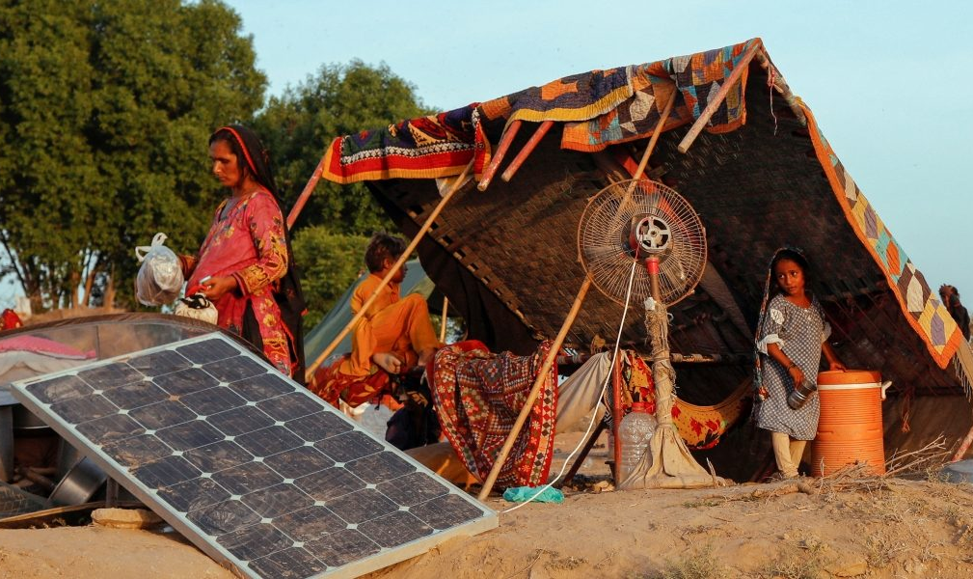
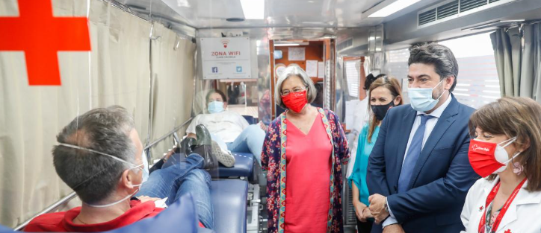
Protección Social
en Las Américas
Alexandre Gachoud, Oficial de Protección Social
IFRC Ginebra, alexandre.gachoud@ifrc.org
4 de Junio 2025

Slide 2
La Protección Social:
“El conjunto de políticas y programas tendentes a prevenir o proteger a las personas frente a la pobreza, la vulnerabilidad y la exclusión social a lo largo de su ciclo vital, con especial atención a los grupos vulnerables”.
Organizacion Internacional del Trabajo (OIT)

Slide 3
1.
2.
3.
8.
4.
5.
6.
7.
9.
- 10.
- 11.
- 12.
13.
- 14.
15.
16.
22.
23.
24.
25.
26.
27.
28.
29.
17.
18.
19.
20.
21.
Políticas del mercado laboral
Servicios de apoyo familiar
Programa de obras públicas
Redes de seguridad comunitarias
Seguros para agricultura/ ganadería
Cooperativa (pesquera, agrícola,…)
Comedor popular / cocina communitaria
Servicios sociales
Grupo de ahorro y credito
Protección social
Transferencias sociales
Seguridad social
Cuidados en el hogar
Atención domiciliaria
Cambios en la legislación
Club juvenil
Dinero por trabajo
Seguro sanitario
Asistencia social
Contributiva
No contributiva
Pensiones de mayores
Banco de granos/semillas
Cocina comunitaria
Notes:
Ejercicio

Slide 4
1. Protección social
2. No contributiva
3. Contributiva
8. Redes de protección comunitarios
4. Asistencia social
5. Servicios sociales
6. Seguridad social
7. Políticas e intervenciones en el mercado laboral
9.Transferencias sociales
10. Transferencias de efectivo
11. Cupones
12. Transferencias
en especie
13. Programa de obras públicas
14. Dinero por trabajo
15.Exenciones de tasas
Para la salud básica / educación
16.Subven-
ciones
Activas
22.Formación profesional
23. Servicios de búsqueda de empleo
Pasivas
24. Cambios en la legislación (ej: salario mínimo, condiciones de trabajo seguras)
25. Grupo de ahorro y credito
26. Cocina comunitaria
27. Banco de granos/semillas
28. Cooperativa (pesquera, agrícola,…)
29. Club juvenil
17.Servicios de apoyo familiar
18.Cuidados en el hogar
19. Seguro sanitario
20. Seguro climático (agricultura/ ganadería)
21. Pensiones de mayores

Slide 5
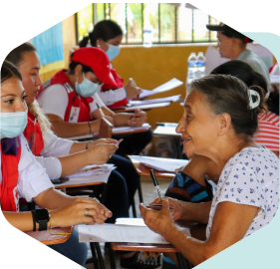
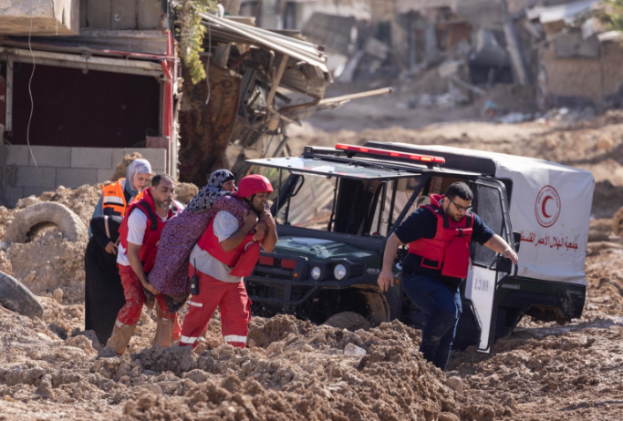
SELLECCIONE LOS 2 TEMAS QUE TE GUSTARIA EXPLORAR:
1. Vincular PTM y asistencia social
2. Acción anticipatoria y protección social, incl. DREF, seguro climático
3. Redes de protección comunitarios/protección social comunitaria
4. Salud y protección social, incl. seguros sanitarios
5. Colaborar con las autoridades/Ministerios (diplomacia humanitaria, defensa para la protección social,...)
6. Protección social y cambio climático, incl. Contribución Determinada a nivel Nacional (NDCs), Pérdidas y Daños...

